Slide 1
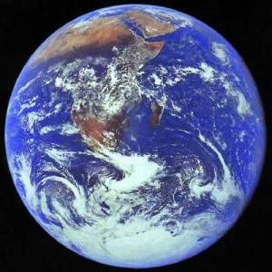

opakovanie

Slide 2
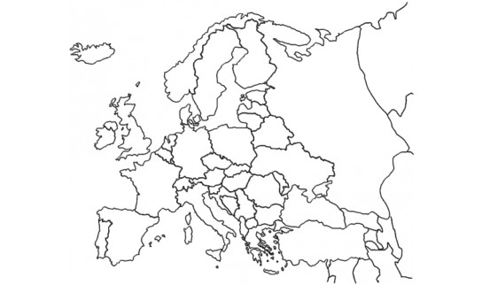

Slide 3
Rozdiel medzi konštitučnou a absolutistickou monarchiou
Rozdiel medzi republikou a monarchiou
Rozdiel medzi parlamentnou a prezidentskou republikou

Slide 5
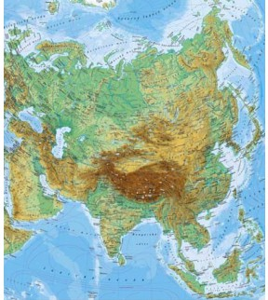

Slide 6
Poloha Ázie
Púšte Ázie
Vodstvo Ázie
Bioklimat.pásma Ázie
náboženstvo Ázie

